Slide 1
Vakalarla Kanser Kaşeksisine Yaklaşım
Doç Dr. Hacer DOĞAN VARAN
Gazi Üniversitesi Tıp Fakültesi
Geriatri Bilim Dalı
1. Ulusal Hematoloji –İmmünoloji Kongresi-Mersin

Slide 2
Sunum planı
Kaşeksi tanım, epidemiyoloji
Kaşeksi tanı ve evreleme
Kaşeksi tedavisi
Olgularla kaşeksi tedavisi

Slide 3
Kaşeksi..
"Kaşeksi, kanser gibi kronik hastalıkların seyrinde gelişen ilerleyici kilo kaybı, istemsiz kas kaybı, iştahsızlık ve sistemik inflamasyonla karakterize bir sendromdur’’

Slide 4
Malnutrisyon/ Beslenme yetersizliği
Hastalık ilişkili MN
İnflamasyon var
Hastalık ilişkili MN
İnflamasyon yok
Hastalık olmadan MN
Akut hastalık ilişkili MN
Kronik hastalık ilişkili MN
Sosyoekonomik/psikolojik sorun ilişklili MN
Açlık ilişkili MN
Kanser ve diğer hastalık ilişkili kaşeksiler
ESPEN guidelines on definitions and terminology of clinical nutrition
Clinical Nutrition2017;16;49-64.

Slide 5
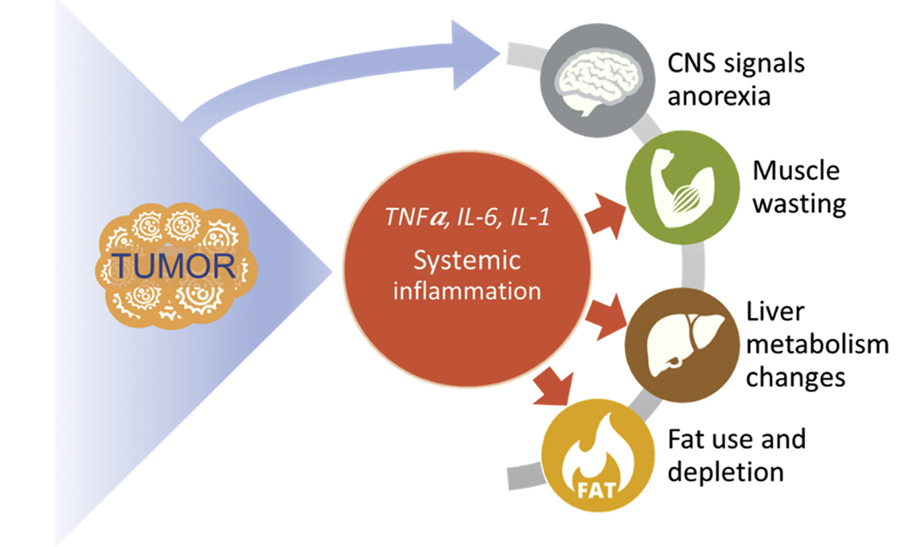
Patogenez

Slide 6
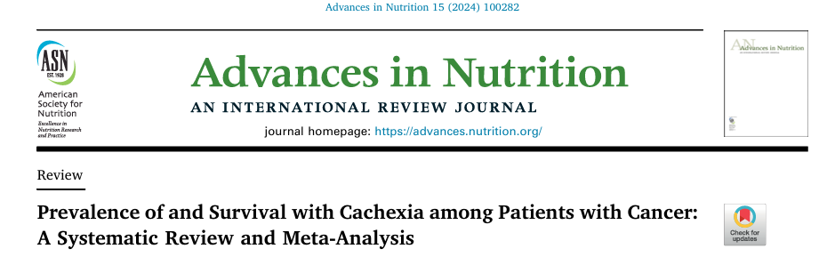
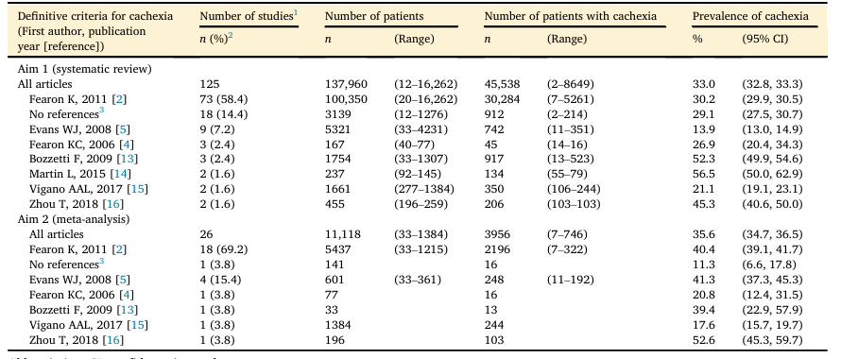
Kaşeksi prevalansı
Kanser hastalarında kaşeksi prevalansı genel olarak %33,0 (%13,9 ile %56,5 )

Slide 7
Kaşeksinin klinik önemi..
Tedaviye toleransın azalması
Fonksiyon kaybı
Psikososyal etkiler
Beslenme desteğine rağmen düzelmeyebilir!
Yaşam kalitesinde bozulma
Mortalite artışı!!

Slide 8
Kaşeksiye yaklaşım
Tarama
Tanı- evreleme
Kapsamlı değerlendirme
Tedavi planı
Takip

Slide 9
Kaşeksiye yaklaşım
Tarama
MNA, MUST, NRS-2002
Oral alım, kilo kaybı
Vücut kompozisyonu, kas kitlesi
Beslenmeyi etkileyen semptomlar
Sistemik inflamasyon (crp,albümin)
Fiziksel performans
Değerlendirme-Tanı
Nütrisyonel tedavi
Takip

Slide 10
Tanı – evreleme
Prekaşeksi
≤ %5 istemsiz kilo kaybı (son 6 ayda),
Anoreksi,
İltihabi belirteçlerde artış (CRP, IL-6).
Kaşeksi
≥ %5 istemsiz kilo kaybı (son 6 ayda),
veya
BMI < 20 ve istemsiz kilo kaybı ≥%2,
veya
Sarkopeni ve kilo kaybı ≥ %2.
Refrakter kaşeksi
İleri hastalık evresi
Yaşam beklentisi <3 ay
Beslenme desteklerine yanıtsızlık
Fonksiyonel bozulmanın ileri düzeye ulaşması.

Slide 11
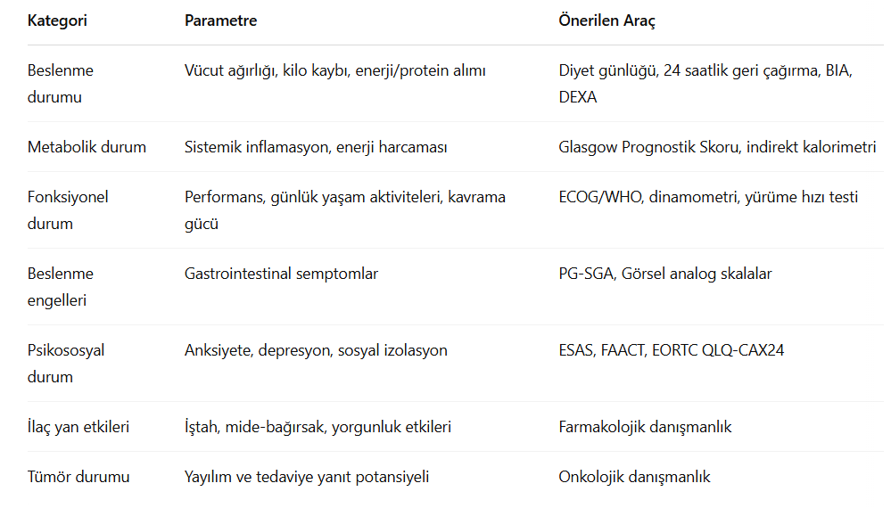
Kaşekside kapsamlı değerlendirme

Slide 12
Kaşeksi tedavisi
Multimodal yaklaşım
Diyetisyen
Fizyoterapist
Hemşiresi
Psikolog
Sosyal hizmet uzmanı
Onkolog
Palyatif bakım uzmanı
Nütrisyonel tarama ve
destek
Kanser tedavisi-anti-inflamatuar tedavi
Semptomların yönetimi
Psikososyal destek
Egzersiz

Slide 13
Nütrisyonel destek tedavisi
Enteral
Parenteral
Aspirasyon durumu
Oral
Diyet zenginleştirme
Oral nutrisyonel solüsyonlar
Tüple beslenme
1 haftadan uzun süre gereksinimin %50’den daha azını almak
2 haftadan uzun süre gereksinimin %75’inden daha azını almak

Slide 14
Nütrisyonel tedavi
25–30 kcal/kg/gün enerji , ≥1.2–2 g/kg/gün protein alınması önerilir.
Yağ biyoyararlanımı artıyor, karbonhidratın biyoyararlanımı azalıyor
Malnütrisyonu olan kanser hastalarında randomize kontrollü bir çalışmada (RCT),
yüksek yağ içeren bir diyet, normal besinlere kıyasla
vücut ağırlığı kontrolü, yağsız vücut kütlesi ve vücut kütlesi üzerinde daha olumlu etkiler göstermiştir.
Yetersiz alım varlığında; diyetisyen konsultasyonu
Diyet zenginleştirme – nütrisyonel destek planı (ONS, enteral, parenteral)
Breitkreutz R, Tesdal K, Jentschura D, Haas O, Leweling H, Holm E. Effects of a high-fat diet on body composition in cancer patients receiving chemotherapy: a randomized controlled study. Wien Klin Wochenschr. 2005 Oct;117(19-20):685-92. doi: 10.1007/s00508-005-0455-3. PMID: 16416368.

Slide 15
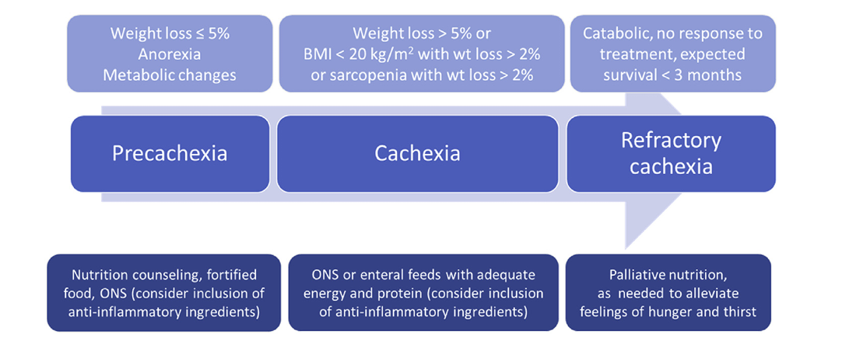
Kaşeksi evrelerine göre nütrisyonel yaklaşım
Arends J, Baracos V, Bertz H, Bozzetti F, Calder PC, Deutz NEP, Erickson N, Laviano A, Lisanti MP, Lobo DN, McMillan DC, Muscaritoli M, Ockenga J, Pirlich M, Strasser F, de van der Schueren M, Van Gossum A, Vaupel P, Weimann A.ESPEN expert group recommendations for action against cancer-related malnutrition. Clin Nutr. 2017 Oct;36(5):1187-1196. doi: 10.1016/j.clnu.2017.06.017. Epub 2017 Jun 23. PMID: 28689670.

Slide 16
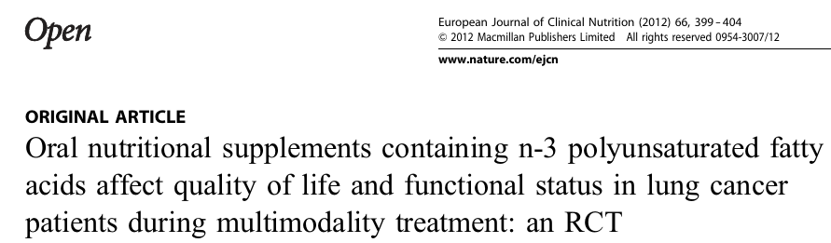
Anti-inflamatuar bileşenler
Balık yağı, uzun zincirli omega-3 yağ asitleri kaynağı, 2gr/gün
İleri evre kanserli hastalarda iştah, oral alım, yağsız vücut kütlesi ve vücut ağırlığını artırmak amacıyla önerilmektedir.
İleri evre kolorektal kanserli hastalarda omega- 3 desteği alan hastalarda tümör progresyonuna kadar geçen sürenin daha uzun olduğu gösterilmiş!!
Cancer cachexia in adult patients: ESMO Clinical Practice Guidelines-2021
Arends J, Baracos V, Bertz H, Bozzetti F, Calder PC, Deutz NEP, Erickson N, Laviano A, Lisanti MP, Lobo DN, McMillan DC, Muscaritoli M, Ockenga J, Pirlich M, Strasser F, de van der Schueren M, Van Gossum A, Vaupel P, Weimann A.ESPEN expert group recommendations for action against cancer-related malnutrition. Clin Nutr. 2017 Oct;36(5):1187-1196. doi: 10.1016/j.clnu.2017.06.017. Epub 2017 Jun 23. PMID: 28689670.
Notes:
Kanser hastalarında sistemik inflamasyon, besin kullanımını engeller ve katabolizmayı teşvik ederek kas yıkımına yol açar. Düzenli gıdaların kalori ve protein açısından güçlendirilmesi, hatta standart oral beslenme destekleri (ONS) ile bile, sistemik inflamasyonu azaltmaz. Güncel beslenme stratejileri artık, anti-katabolik ve inflamasyonu baskılayıcı bileşenler içeren yaklaşımların dikkate alınmasını önermektedir.

Slide 17
Anabolik ve anti-inflamatuar bileşenler
EAA, lösin,HMB → kas protein sentezini iyileştirmesi üzerine veriler tutarsız
Arjinin,omega-3, nükleotidler → Üst GIS kanser cerrahisi
-immun yanıtta iyileşme ve enfeksiyon riskinde azalma, hastane yatış süresinde azalma
Talvas J, Garrait G, Goncalves-Mendes N, Rouanet J, Vergnaud-Gauduchon J, Kwiatkowski F, Bachmann P, Bouteloup C, Bienvenu J, Vasson MP.
Immunonutrition stimulates immune functions and antioxidant defense capacities of leukocytes in radiochemotherapy-treated head & neck and esophageal cancer patients:
A double-blind randomized clinical trial. Clin Nutr. 2015 Oct;34(5):810-7. doi: 10.1016/j.clnu.2014.12.002. Epub 2014 Dec 9. PMID: 25575640.
Manzanares Campillo MDC, Martín Fernández J, Amo Salas M, Casanova Rituerto D.
A randomized controlled trial of preoperative oral immunonutrition in patients undergoing surgery for colorectal cancer: hospital stay and health care costs. Cir Cir. 2017 Sep-Oct;85(5):393-400. Spanish. doi: 10.1016/j.circir.2016.10.029.

Slide 18
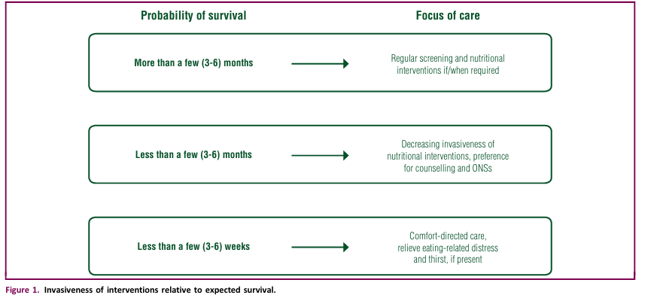
Prognoza göre nütrisyonel yaklaşım
Tüm hastalara düzenli nütrisyonel taraması yapılmalı
Gerekiyorsa enteral ya da parenteral beslenme (PN) başlanmalı
(Kanıt düzeyi: V, Öneri gücü: B)
İnvaziv olmayan beslenme yaklaşımları tercih edilmeli
Diyet danışmanlığı ve oral takviyeler (ONS) önerilir.
(Kanıt düzeyi: V, Öneri gücü: B)
Konfora yönelik bakım ön planda olmalı
Susuzluk, yeme ile ilgili rahatsızlık ve diğer semptomlar giderilmeli
(Kanıt düzeyi: V, Öneri gücü: B)
Cancer cachexia in adult patients: ESMO Clinical Practice Guidelines-2021

Slide 19
Palyatif bakımda nütrisyonel tedavi yaklaşımın belirleyicileri ..
1.Yaşam kalitesi
2.Konfor
3.Hasta ve yakınlarının beklentileri
4.Kültürel yapı, dini inançlar
4.Beslenme tedavisinin fayda/ zarar dengesi

Slide 20
Semptomların kontrolu önemli..
Beslenme durumunun sürdürülmesini bozabilecek semptomlar tedavi edilmeli!
Anoreksi,
Disfaji
Bulantı, tat ve koku değişiklikleri, mukozit,
Konstipasyon, diyare,
Kronik ağrı, abdominal ağrı
Yorgunluk, nefes darlığı ve psiko-sosyal stres

Slide 21
Kaşeksi- farmakolojik tedaviler
Kortikosteroidler
Progestinler (megestrol asetat)
Kannabinoidler
Androjenler
Olanzapin
Non-steroid anti inflamatuar ilaçlar
Ghrelin reseptör agonistleri
Prokinetikler
Kombinasyon tedavileri
Cancer cachexia in adult patients: ESMO Clinical Practice Guidelines-2021
Notes:
Kanser kaşeksisinin tedavisi veya etkilerinin hafifletilmesi amacıyla çeşitli ilaçlar araştırılmıştır. Ancak yalnızca kortikosteroidler ve progestinler iştah ve/veya vücut ağırlığı (VA) üzerinde tutarlı olarak olumlu etkiler göstermiştir; bu da önemli yan etkiler pahasına elde edilmiştir. Kombine tedaviler:Progestinler, antioksidanlar, L-karnitin, talidomid, omega-3 yağ asitleri ve NSAİİ gibi farmakolojik ajanların kombinasyonlarının sinerjistik etkileri üzerine yapılan çalışmalar

Slide 22
Kaşeksi tedavisinde farmakolojik yaklaşımlar
Kortikosteroidler: Kısa süreli (2–3 hafta) iştah, iyilik halinde artışı sağlayabilir, uzun vadede etkisi azalır. [I, B]
Progestinler: İştah ve vücut ağırlığını artırabilir; kas kütlesi, fiziksel fonksiyon veya yaşam kalitesi üzerine etkisi yoktur. Tromboembolik olay riski dikkate alınmalıdır. [I, B]
Medikal kannabis: Anoreksi veya erken doyma tedavisinde etkili olduğuna dair yeterli kanıt yoktur [II, C]
Androjenler: Kas kütlesinde artış sağlamadığı için önerilmez. [II, D]
Olanzapin: İleri evre kanserli hastalarda iştah ve bulantı tedavisinde kullanılabilir. [II, B]
NSAİİ'ler: Tek başına kaşeksi tedavisinde yeterli kanıt yoktur. [III, C]
Metoklopramid/Domperidon: Tek başına kullanımlarında kaşeksiye etkileri yetersizdir. [II, C]
Kombinasyon tedavileri: Yeterli sayıda, iyi tasarlanmış çalışma olmadığından önerilmemektedir. [II, C]
Cancer cachexia in adult patients: ESMO Clinical Practice Guidelines-2021

Slide 23
Psikososyal destek- egzersiz
Sağlık profesyonelleri, hastaların ve ailelerinin psikososyal sıkıntılarını zamanında tespit etmeli,
Psikososyal müdahaleler, eğitimli profesyoneller tarafından yapılmalı
Kaşeksi hakkında özelleştirilmiş bilgi sunarak erken müdahale için farkındalık yaratmalıdır.
Her hastaya, uygun mobilizasyon, direnç ve aerobik egzersiz planı
Cancer cachexia in adult patients: ESMO Clinical Practice Guidelines-2021
Arends J, Baracos V, Bertz H, Bozzetti F, Calder PC, Deutz NEP, Erickson N, Laviano A, Lisanti MP, Lobo DN, McMillan DC, Muscaritoli M, Ockenga J, Pirlich M, Strasser F, de van der Schueren M, Van Gossum A, Vaupel P, Weimann A.ESPEN expert group recommendations for action against cancer-related malnutrition. Clin Nutr. 2017 Oct;36(5):1187-1196. doi: 10.1016/j.clnu.2017.06.017. Epub 2017 Jun 23. PMID: 28689670.

Slide 24
Kaşeksi tedavisi
Multimodal yaklaşım
Nütrisyonel tarama ve
Destek
Anti-inflamatuar tedavi
Semptomların yönetimi
Psikososyal destek
Egzersiz –anabolik tedavi

Slide 25
Multimodal yaklaşım..
MENAC pilot çalışması (6 hafta):
Solid tümörü olan 46 hastada NSAID, omega-3 ile zenginleştirilmiş oral besin takviyesi,
beslenme danışmanlığı ve egzersiz eğitimi kombine edildiği yaklaşım, standart tedaviye göre vücut ağırlığında iyileşme sağlamıştır.
Başka bir küçük çalışma:
İleri evre kanserli 58 hasta, 12 haftalık egzersiz programı ve düzenli beslenme danışmanlığı randomize edilmiştir.
Sonuçlar, protein alımında artış, bulantı ve kusmada azalma göstermiştir.
Büyük ölçekli RCT:
Metastatik özofagogastrik kanserli 328 hastada, standart bakıma eklenen beslenme ve psikolojik destek, genel sağkalımı anlamlı düzeyde iyileştirmiştir.
Cancer cachexia in adult patients: ESMO Clinical Practice Guidelines-2021

Slide 26
Yaşamın son günlerinde beslenme
Temel amaç, tam kalori protein alımı değil,
Şefkat ve konfor odaklı olmalı
Zorla beslemeden kaçınılmalı, kusma, aspirasyon riski!
Alabiliyorsa küçük atıştırmalıklar, yudumlar
Ağız bakımı yemek yemese bile sağlanmalı,
Susuzluk hissi, ağız kuruluğu için nemli çubuklar buz parçacıkları dudak nemlendirme ile rahatlama
Dehidratasyona yönelik şuurun kapandığı uykuya meyil gibi durumlarda, kısa süreli düşük volümlerde iv hidrasyon..
Notes:
açlık ve susuzluk hissi azalıyor

Slide 27
Olgu -1
68 yaşında erkek hasta, eşi ile yaşıyor
Kronik myeloid lösemi (yeni tanı) ve Hipertansiyon
Şikayetler: Son 3 ayda %3 kilo kaybı, iştahsızlık, halsizlik,bulantı
Fizik muayene
BMI: 23 kg/m² el kavrama kuvveti:20 kg ECOG: 1
Laboratuar: CRP yüksek, albümin düşük
Görüntüleme : Kas kitlesi normal (BT ile ölçüm)
Mood: Depresif duygudurum

Slide 28
Olgu-1
Öneriler
Kemoterapi planı
Bulantıya yönelik semptomatik tedavi (setron, gerekirse olanzapin)
Diyetisyen konsültasyonu, zenginleştirilmiş diyet
Oral alım yetersiz → ONS 2x1başlandı.
EPA(omega-3) içeren takviye ile anti-inflamatuar destek
Psikiyatri yönlendirmesi
Fizyoterapi →Hafif direnç egzersizleri önerildi

Slide 29
Olgu -2
78 yaşında erkek, eşi ile yaşıyor
Evre IV Diffüz büyük B hücreli lenfoma (nüks) ve diyabetes mellitus
Şikayetler: Son 3 ayda %10 kilo kaybı, iştahsızlık, halsizlik,bulantı
Fizik muayene
BMI: 21 kg/m² el kavrama kuvveti: 18 kg ECOG: 2
Laboratuar: CRP yüksek, albümin düşük
Görüntüleme : Kas kitlesi düşmüş (BT ile ölçüm)
Mood: Anksiyetesi mevcut

Slide 30
Olgu-2
Öneriler
Kemoterapi
Bulantıya yönelik semptomatik tedavi
Diyetisyen konsultasyonu
Oral alım yetersiz → ONS başlandı
EPA içeren takviye ile anti-inflamatuar destek
2 hafta sonra oral alım ile kalori ihtiyacının %50 sini ancak karşıladığı saptandı. Tüple enteral beslenme destek tedavisi önerildi.
Psikiyatri yönlendirmesi
Fizyoterapist →Hafif direnç egzersizleri önerildi
Tüple beslenme sonrası hedef kalori ve protein hedefin ulaşıldı.

Slide 31
Olgu -3
68 yaşında, kadın, kızı le yaşıyor
Tanı: Diffüz büyük B hücreli lenfoma (DBBHL) – relaps/refrakter
Başvuru Nedeni: 4 aydır giderek artan kilo kaybı, iştahsızlık, halsizlik
Mevcut Durum:
Kilo kaybı: Son 6 ayda %15 (10 kg), BMI: 17,2 kg/m²
Kas kitlesinde ciddi azalma (sarkopeni +), ECOG performans skoru: 4
CRP: 85 mg/L, Albümin: 2.7 g/dL
Oral alım: Günde ~500 kcal
Eşlik eden bulgular: Mukozit, bulantı, oral kandida
Mood : Depresif duygudurum

Slide 32
Olgu-3
Öneriler
Beslenme Desteği
Konfor odaklı
Oral destek ürünleri (günde 2–3 kutu)
Yetersizse enteral/parenteral beslenme??
İştah artırıcı: Megestrol Asetat / Olanzapin / Kısa süreli steroid (Deksametazon)
Semptom Yönetimi
Bulantı: Ondansetron / Olanzapin
Mukozit: Topikal anestezik + antifungal
Fonksiyonel Destek
Fizyoterapist eşliğinde mobilizasyon
Psikososyal Destek
Psikolojik destek, aile eğitimi
Palyatif Yaklaşım
Yaşam kalitesi odaklı bakım
Hasta-yakını ile hedef belirleme
Gerekirse ileri bakım planlaması

Slide 33
Özetle..
Kaşeksiye yaklaşımda erken tanı önemli, eğitim ve farkındalık artırılmalı
Multimodal tedavi yaklaşım benimsenmeli
-Beslenme, fiziksel aktivite, psikososyal destek, onkolojik ve palyatif bakım
Her evrede hedefler farklıdır: Kür → Stabilizasyon → Konfor
Kaşeksi yönetimi bireyselleştirilmeli

Slide 34
Teşekkürler…

